Slide 1
إدارة الملفات
File Management
محاضرة رقم 8

Slide 2
3. تنظيم الملفات باستخدام طريقة المزج (البعثرة ) Hash File Organization

Slide 3
الفكرة الأساسية للـ Hashing هي وجود دالة يرمز لها ب h والتي تعرف بدالة البعثرة hash function أو الـRandomizing function ، تُستخدم هذه الدالة لتوليد قيمة تسمى بالـ hash field للسجل لإنتاج عنوان الـ block الذي سيتم تخزين السجل Record فيه على القرص .
يسمى أيضا هذا التنظيم ب Direct or Random file organization وذلك لأن كل سجل في الملف يتم تخزينه بصورة عشوائية بغض النظر عن ترتيب وصوله.
دالة البعثرة Hash function يمكن أن تكون أي دالة رياضية بسيطة أو معقدة. ويتم تطبيق هذه الدالة على أي عمود column مفتاحي أو غير مفتاحي للحصول على عنوان ال block.
إذا تم استخدام دالة البعثرة لتوليد القيم من عمود مفتاحي column key، فإن ذلك العمود يسمى hash key، أما إذا تم توليد قيم الدالة من عمود غير مفتاحي فيسمى العمود hash column.

Slide 4
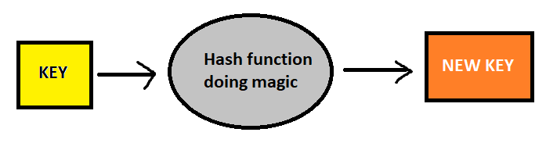
hash function

Slide 5
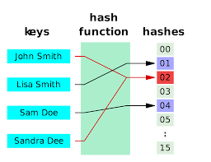

Slide 6
File
Key 1
Block 0
Block 1
-
-
-
-
-
-
-
-
-
Block n
Key 2
Hashing function (Key to address)
Key 3
Key 4

Slide 7
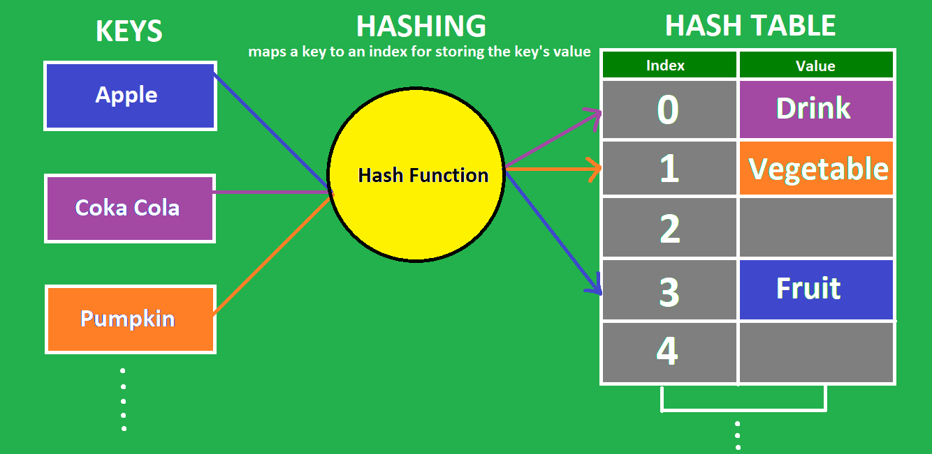

Slide 8
عند البحث عن سجل محدد فإن شرط البحث يجب أن يكون شرط تساوي اعتماداً على حقل واحد من حقول السجل وهو حقل Hash field مثلا: (ID = 9701890), where IDis the hash field))، ثم يتم توليد عنوان ال block المحدد في الملف بواسطة دالة البعثرة و يتم مباشرة استرجاع كامل السجل من ذلك العنوان*.
كذلك الأمر عند التحديث والحذف.
لا يوجد حوجة للبحث في كامل الملف (كما في الملفات غير مرتبة السجلات) أو ترتيب الملفات (كما في الملفات مرتبة السجلات)، بل سيتم تخزين كل سجل بصورة عشوائية في الذاكرة.
*البحث عن السجل في داخل الـblock المعين يتم في الذاكرة الرئيسية Main Memory Buffer .

Slide 9
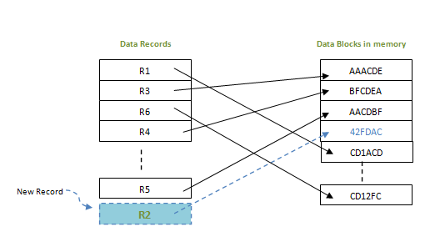
كذلك لإضافة سجل جديد، يتم توليد عنوان جديد باستخدام ال hash key وتتم اضافة السجل مباشرة.

Slide 10
أنواع البعثرة
البعثرة الداخلية(Internal Hashing)
البعثرة الخارجية (External Hashing)
1. البعثرة الداخلية(Internal Hashing)
يتم تطبيق الـhashing في صورة جدول يسمى بـhash table من خلال استخدام مصفوفة سجلات array of records .
افترض أن المصفوفة مكونة من عدد M records بالترقيم 0,1,…,M-1 ولدينا عدد M خانة بالعناوين المتاحة في الذاكرة و المقابلة لعناوين المصفوفة،
نختار دالة Hash function المناسبة لتحويل قيمة الـ hash field لقيمة صحيحة Integer تقع في المدى بين 0….M-1 ، وواحدة من أشهر دوال الـ Hash function الشائعة هي دالة modulo arithmetic :
h (K) = K Mod M
التي تعيد باقي قسمة العدد K على العدد M . وهي القيمة التي تستخدم كعنوان للسجل .

Slide 11
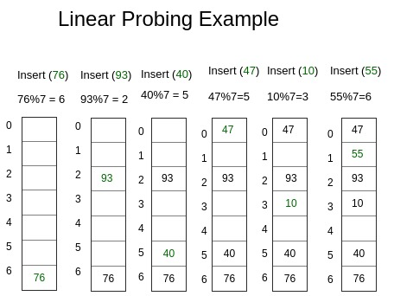

Slide 12
مثال:
  h(key) = key mod n;
  n = 5000
  h(82461792) = 82461792 mod 5000 = 1792
  The address of the record with this key is 1792
يجب أن تكون دالة البعثرة غير معقدة لكي لا تستغرق الكثير من الوقت في توليد لعنوان، مما يؤثر سلبا على الأداء.
ﻳﺴﺘﺨﺪم ﻧﻈﺎم اﻟﺒﻌﺜﺮة اﻟﺪاﺧﻠﻲ ﻟﻠﺤﻔﻆ واﻟﻘﺮاءة ﻓﻲ ﺟﺪاول ﻣﻮﺟﻮدة داﺧﻞ اﻟذاكرة اﻟﺮﺋﻴﺴﻴﺔ .

Slide 13
حدوث التصادم (Collision) :
أغلب دوال البعثرة لديها مشكلة وهي أنها لا تضمن أن تكون القيمة الناتجة لعنوان أي حقل قيمة فريدة (لا تتكرر) مما يؤدي لحدوث التصادم، وبمعنى آخر عندما تنتج الدالة قيمة لسجل معين بناء على قيمة ال hash field ولكن هذه القيمة تمثل عنوان للتخزين يحتوي على سجل آخر(بمعنى أن الHash address مشغول ) ، ففي هذه الحالة يجب إيجاد موقع جديد.
مثلا (455 mod 50=5) و (705 mod 50=5)
عملية إيجاد موقع جديد للسجل تعرف بحل التصادم (Collision Resolution ) حيث توجد طرق عديدة للـCollision Resolution ومنها :

Slide 14
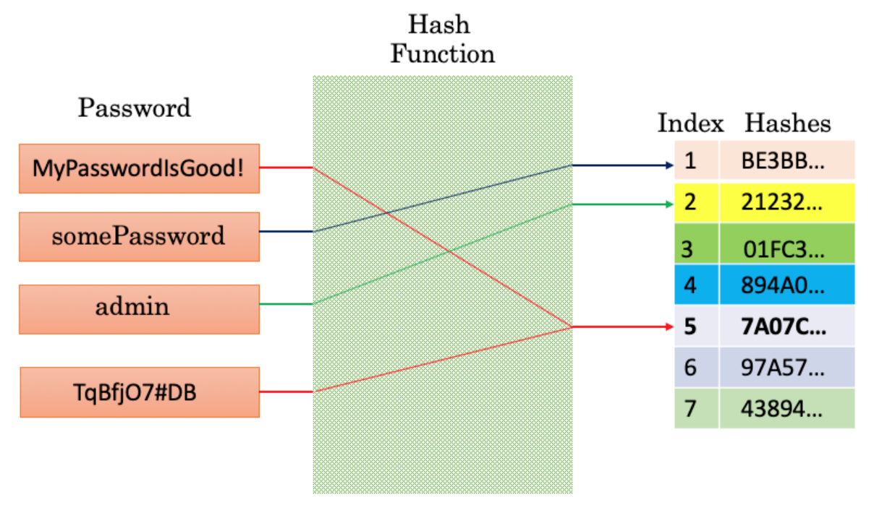
حدوث التصادم (Collision)

Slide 15
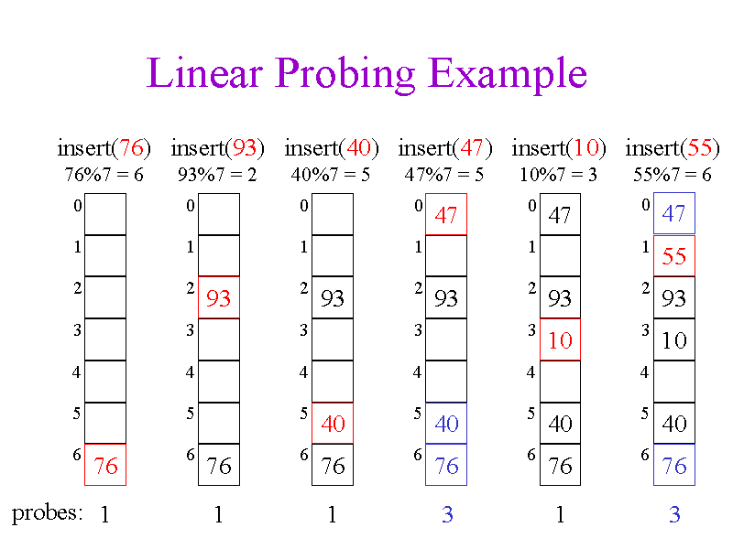

Slide 16
العنوان المفتوح ( (Open addressingأو التقصي الخطي linear probing:
- يتم البحث في ال address space بالتتالي (Linear Search) إلى أن نصل إلى مكان فارغ.
- سهلة التطبيق، لكن من الممكن أن تقود إلى كفاءة ضعيفة في البحث، فمن الممكن أن يتم تسكين السجل في عنوان سجل آخر (لم يتم تسكينه بعد) ما يقود إلى تصاد آخر.
Notes:
Probing:التقصي

Slide 17
. التسلسل أو الربط ((Chaining :
في هذه الطريقة يتم الإحتفاظ ببعض المساحة في القرص لتستخدم كمناطق فيضان Overflow . بالإضافة لذلك، يتم اضافة حقل مؤشر لكل موقع في القرص يحتوي على سجل. يتم حل التصادم بوضع السجل الجديد في موقع فيضان غير مستخدم، كما يتم الإشارة لعنوان موقع السجل الذي في الفيضان، يتم الإشارة له في حقل المؤشر الخاص بموقع عنوان البعثرة المشغول ، بعد ذلك يتم ربطها “chained” معا كقائمة متصلة linked list .
- لابد من الحفاظ على القائمة المتصلة التي تحتوي على سجلات الفيضان التابعة لكل عنوان بعثرة.

Slide 18
استخدام أكثر من دالة للبعثرة ((Double Hashing:
إذا حدث تصادم بعد استخدام دالة البعثرة الأولى يتم استخدام دالة بعثرة أخرى وإذا حدث تصادم مرة أخرى يمكن استخدام طريقة العنوان المفتوح أو أى طريقة أخرى.
أظهرت الدراسات أن هذه الطريقة تعطي نتائج أفضل من طريقة العنوان المفتوح.
كل طريقة من هذه الطرق لها خوارزميات خاصة بها في عمليات الإضافة والحذف والاسترجاع للسجلات.
ملحوظة :
الغرض من الـ hashing function الجيدة توزيع السجلات بصورة مثلى على العناوين المتوفرة وتقليل الـتصادم collision بالإضافة لتقليل حجم المواقع غير المستغلة.

Slide 19
2. البعثرة الخارجية (External Hashing)
عملية الـ Hashing علي القرص تسمي بـــExternal Hashing ولملائمة خصائص القرص تم عنونة المساحات عن طريق ما يعرف بـBuckets .
- الـ Bucket عبارة عن block واحد أو مجموعة من الـ blocks المتجاورة (Cluster) ”
تقوم دالة الـHashing function بتحويل key وربطه برقم الـbucket بدلا عن عنوان البلوك (block address)

Slide 20
فوائد البعثرة:
- الوصول لأي سجل يتم بسرعة (إذا تم الإستعلام عن السجل من خلال حقل البعثرة Hashing field).
- عمليات insert , , delete ,update سهلة.
لا تصلح تقنية البعثرة في الحالات التالية:
عندما يتم استرجاع السجلات باستخدام مدى range من القيم في حقل البعثرة (مثلا استرجاع سجلات الطلاب الذين تبدأ أسماءهم بحرف الميم، أو الموظفين الذين تتراوح رواتبهم بين 300 و 700).
عند استرجاع السجلات باستخدام حقل ليس بحقل البعثرة

Slide 21
يستخدم هذا النوع من تنظيم الملفات في أنظمة online transaction systems مثل ATM أو train timetable system، حيث يكون مطلوبا أن يتم الاسترجاع أو الإضافة أو التحديث بأسرع ما يكون.
الأقراص المغناطيسية والأقراص الضوئية Magnetic and optical disks يسمحان بتخزين البيانات والوصول لها بصورة عشوائية.

Slide 22
وشكرا

